Slide 1



Slide 2

Отгадайте сказочные загадки.
Ответы спрятаны за разноцветными квадратиками. Уберите один квадратик, нажав на кнопку мышки. Догадались, что за герой был загадан? Если нет, то нажмите на мышку еще раз, и еще, пока все четыре квадратика не будут открыты. Тогда вы узнаете правильный ответ!

Slide 3
Какой обычный предмет, который вы иногда можете увидеть у бабушки или мамы в руках, заменял героям русских сказок и карту, и компас?

Slide 4
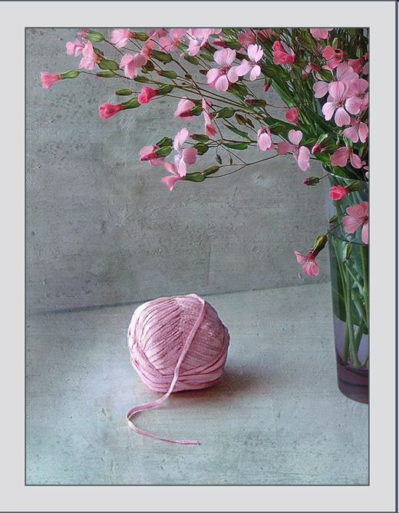

Slide 5
Чье копытце, полное водицы,
попалось сестрице Аленушке и
братцу Иванушке на пути
первым?

Slide 6
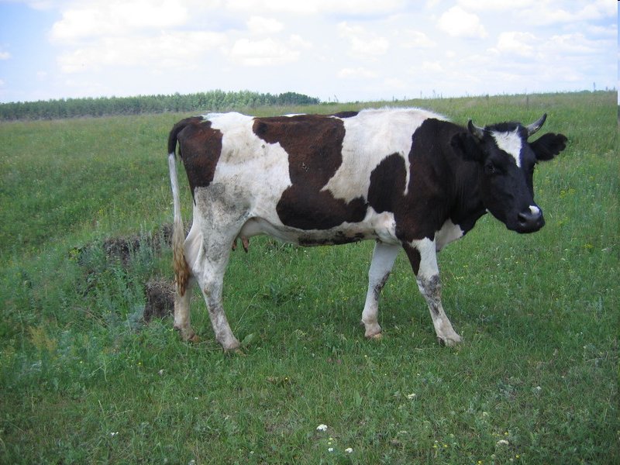

Slide 7
Из какого дерева был построен летучий корабль в одноименной сказке?

Slide 8
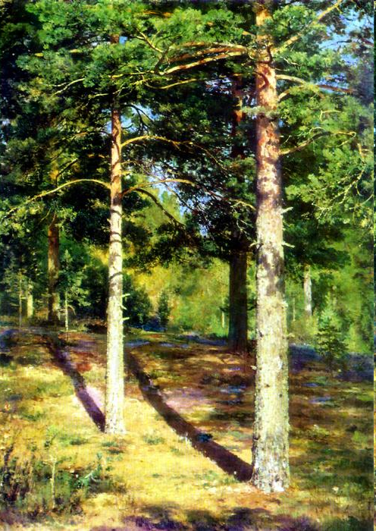

Slide 9
Сколько животных встретилось Колобку по дороге?

Slide 10
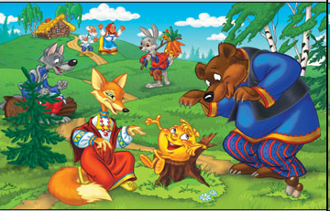

Slide 11
Кого первым встречает героиня сказки "Гуси-лебеди", отправившаяся на поиски
брата?

Slide 12
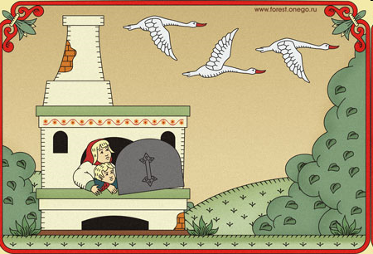

Slide 13
Про Емелю в сказке речь...
В чистом поле едет печь.
По чьему велению,
По чьему хотению?

Slide 14


Slide 15
Назовите сказку, в которой
Нет ни речки, ни пруда -
Где воды напиться?
Очень вкусная вода
В ямке от копытца.

Slide 16


Slide 17
Что подарила матушка перед смертью Василисушке из сказки «Василиса Прекрасная»?

Slide 18

Куколку

Slide 19
В какой сказке Серый волк помогает главному герою Жар-птицу найти, Коня златогривого раздобыть, на Елене Прекрасной жениться?

Slide 20


Slide 21
Кто помогал Хаврошечке выполнить трудные задания в срок?

Slide 22
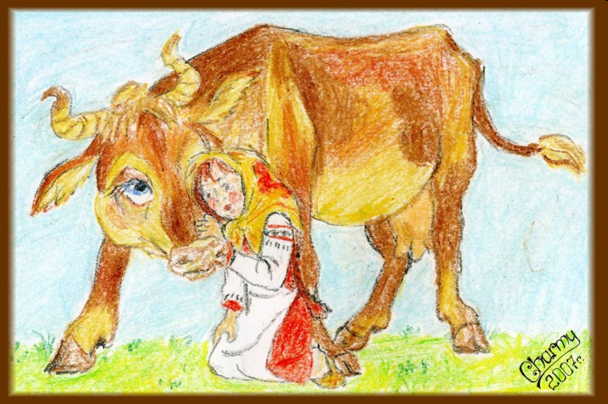

Slide 23
Веселый и ловкий герой этого произведения отправился в опасное путешествие, но, привыкнув к постоянным победам и удачам, он потерял бдительность и тут же был съеден врагом, который оказался хитрее его.

Slide 24
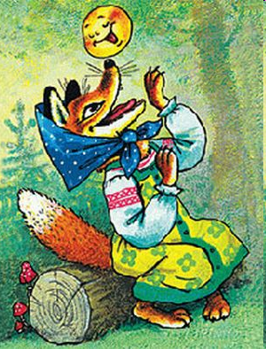

Slide 25
Сказочная история о том, как только совместными усилиями люди способны преодолеть любые трудности в жизни, даже победить силы природы.

Slide 26
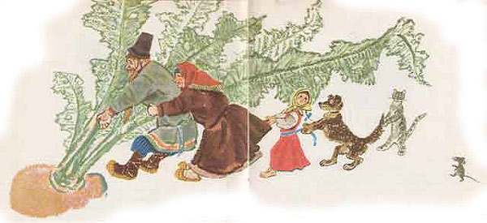

Slide 27
В какой сказке Курочка, чтобы
спасти Петушка, бегала
к Корове, к косарям, к печке,
к дровосекам, к кузнецу,
в лес, за углями?

Slide 28


Slide 29
Из какой это сказки:
«В домике было две комнаты. Девочка вошла в столовую и увидела на столе три чашки с похлебкой. Первая чашка — очень большая, вторая — поменьше, а третья, синенькая чашечка, была Мишуткина…».

Slide 30


